Slide 1
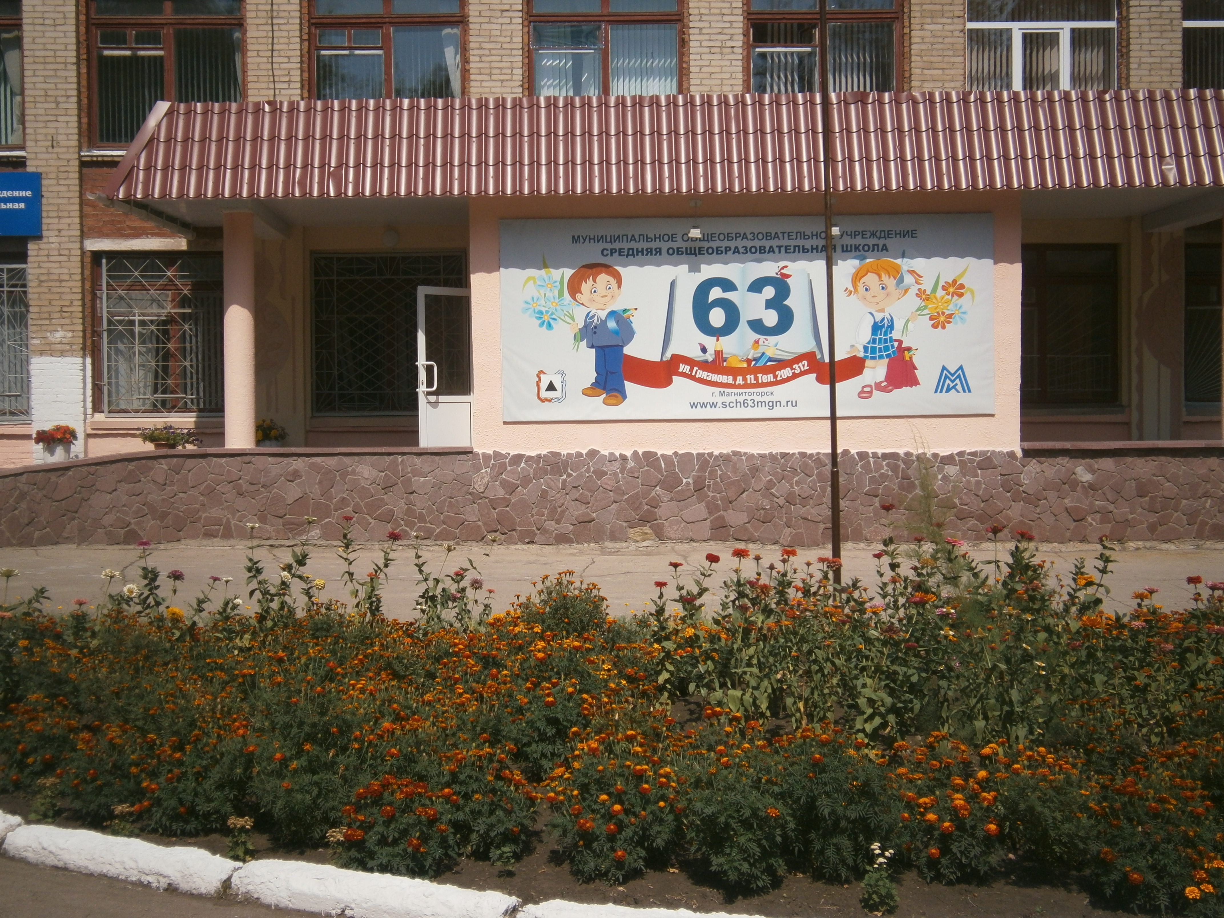
Муниципальное общеобразовательное учреждение
«Средняя общеобразовательная школа № 63» города Магнитогорска
Реализация проекта модернизации общего образования
в «МОУ СОШ № 63» г. Магнитогорска
в 2013 году

Slide 2
Финансирование мероприятий проекта из федерального бюджета:
№ | Названия направления реализации проекта | Сумма субсидии, рублей
1 | Учебно-лабораторное оборудование для начальной школы | 95.000
4 | Компьютерное оборудование | 360.000
5 | Пополнение фонд библиотек | 202.982
7 | Повышение квалификации педагогических работников | 50.000

Slide 3
Модернизация учебно-лабораторной, учебно-производственной и информационно-коммуникационной базы
Учебно-лабораторное оборудование для начальной школы
95.000 рублей
Повышение квалификации педагогических работников
50.000 рублей
Пополнение фонд библиотек
20.986 рублей
Компьютерное оборудование
360.000 рублей

Slide 4
«Менеджмент в образовании»;
«Реализация требований к планируемым результатам образования ФГОС НОО» ;
«Реализация требований ФГОС ООО в современном образовательном учреждении» ;
«Новые образовательные результаты у учащихся: диагностика, условия достижения»;
«Развитие интеллектуального и творческого потенциала одаренного ребенка на предметах предметной области: Естественно-научные предметы»;
Повышение квалификации педагогических работников
50 тыс. рублей

